Slide 1
Ejemplo — BiblioYa — Entrega 3 — Modelo propio, backlog y PUD
23 de octubre de 2026

Slide 2
Contenido
Vuestro propio modelo de desarrollo: nombre, etapas, roles, elementos clave, ventajas e inconvenientes | 30 %
Backlog completo a nivel de épica, y una épica en historias de usuario | 20 %
PUD: Gantt, etapas con sus artefactos, actas e informe | 50 %
Ejemplo — BiblioYa — Entrega 3 — Modelo propio, backlog y PUD
2 / 7

Slide 3
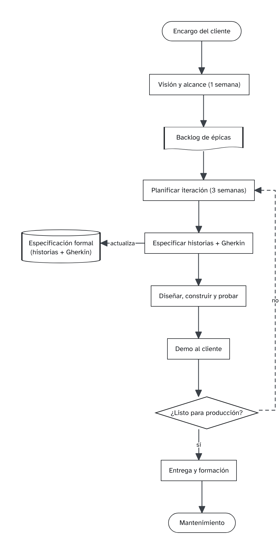
E3 · Modelo de desarrollo Faro
Modelo propio: iteraciones de tres semanas que acaban en una demo al cliente; la especificación (historias y Gherkin) se mantiene al día en cada iteración.
Diagrama de flujo / modelo de proceso
3 / 7
Notes:
Modelo propio: iteraciones de tres semanas que acaban en una demo al cliente; la especificación (historias y Gherkin) se mantiene al día en cada iteración.

Slide 4
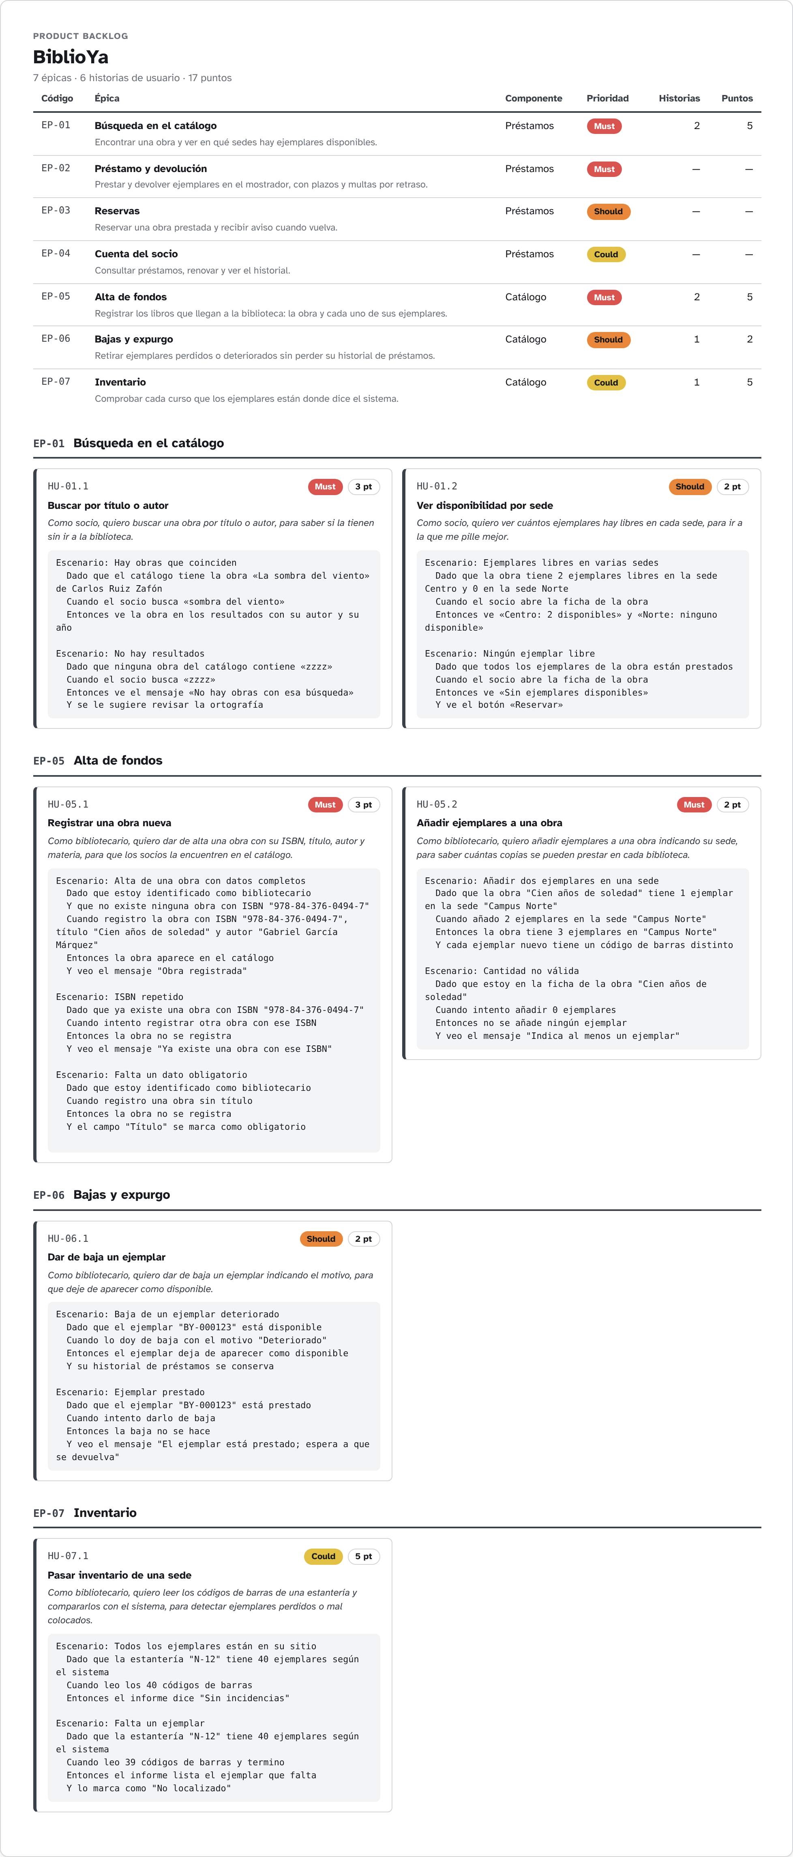
E3 · Backlog de producto
Backlog de producto (épicas e historias)
4 / 7

Slide 5
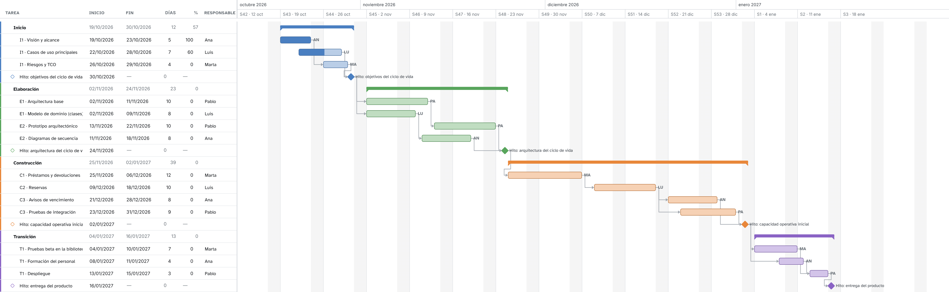
E3 · Planificación PUD
Diagrama de Gantt
5 / 7

Slide 6
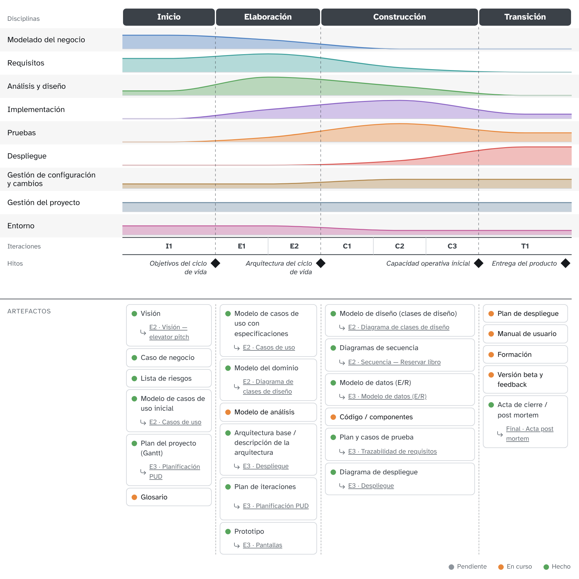
E3 · Proceso Unificado — fases y artefactos
Proceso Unificado (fases y artefactos)
6 / 7

Slide 7
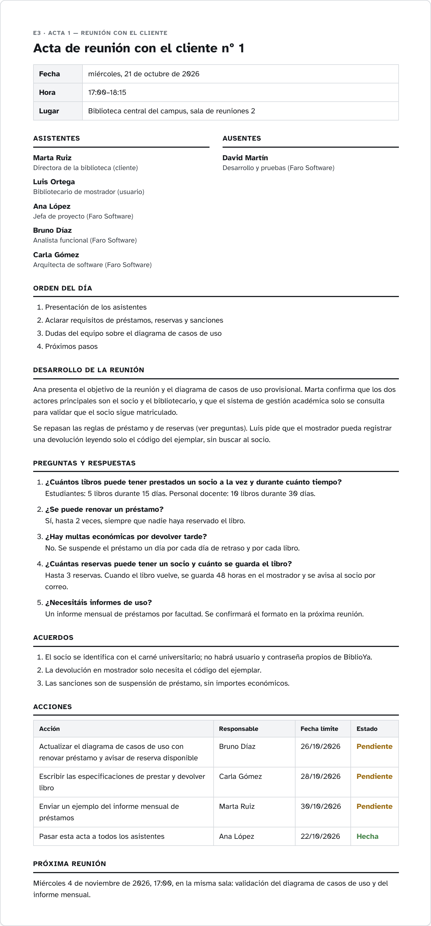
E3 · Acta 1 — reunión con el cliente
Acta de reunión
7 / 7

